Slide 1
SECRETARIA DE CIÊNCIA,
TECNOLOGIA e INOVAÇÃO
Linhas de Apoio à Inovação nas ICTs e nas Empresas pelas FAP’s
Atuação da FAPERJ no Estímulo à CT&I no Estado do Rio de Janeiro
Jerson Lima Silva
Diretor Cientifico
Notes:
Falar da nova gestão que assumiu em janeiro de 2015;
- Apresentação do que vem sendo feito pela FAPERJ (orçamento e principais instrumentos de apoio);
- Formas de funcionamento do mecanismos de apoio;
- Metas para 2015-2016

Slide 2
Crescimento das publicações científicas
Crescimento médio anual de 10,5% em 28 anos
3 x média mundial
2,7% publicações do mundo em 2009
Valor relativo

Slide 3
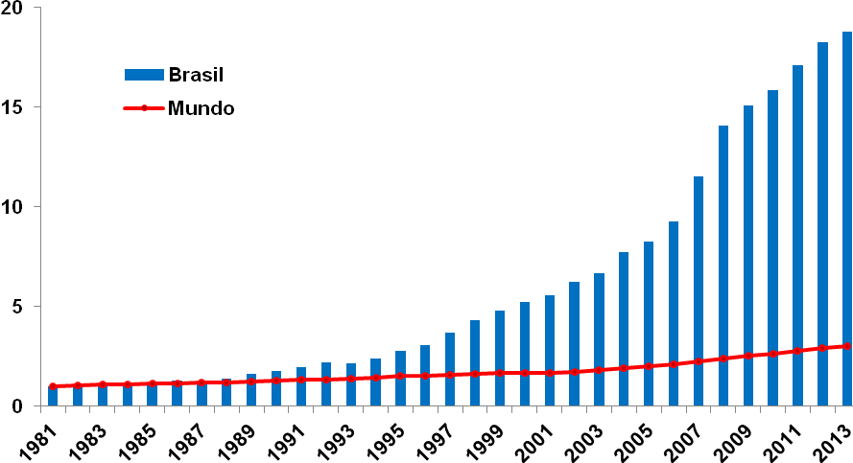
Crescimento (%) da Produção Científica Brasileira e do Mundo
Source: JAG/CAPES

Slide 4
Publication Ranking
Entre 2005 e 2008
Brasil – 19.º para 13.º
China – 12.º para 2.º
Coréia do Sul – 20.º para 12.º
Suécia – 11.º para 20.º
Índia – 14.º para 10.º
Inglaterra – 2.º para 5.º
Holanda – 8.º para 14.º
Austrália – 9.º para 11.º
> 65%

Slide 5
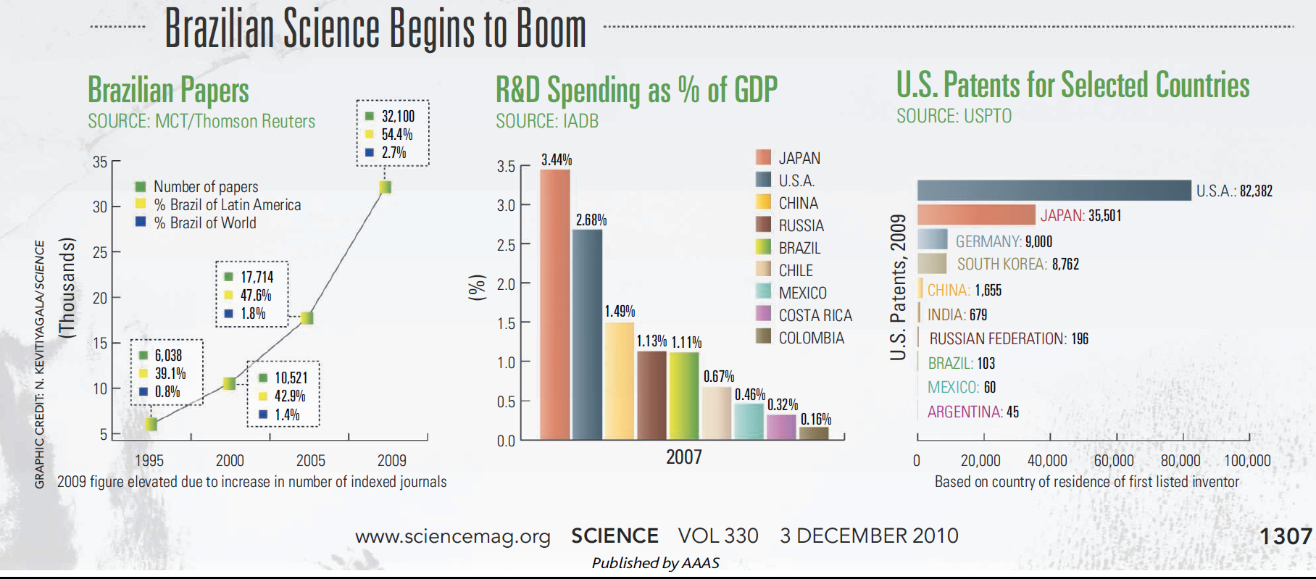

Slide 6
Missão
Implementar e valorizar o sistema C,T&I do Estado do Rio de Janeiro, apoiando atividades em todas as áreas do conhecimento e setores de atividades profissionais.
Pesquisadores / Empreendedores.
Promover a interligação entre C,T&I e a sociedade.
Avaliar o impacto dos investimentos realizados em C,T&I – acompanhamento dos projetos aprovados.
Notes:
Explicitar que na nova gestão o tema inovação será introduzido de forma mais clara na missão da agência;
Citar que esta mudança está alinhada com a mudança da secretaria estadual de C&T que recentemente introduziu o I
Também recentemente houve a alteração

Slide 7
Execução Orçamentária – 2000 a 2014 – Fonte 00 (Estado)
Notes:
Falar que existe um “restos a pagar “ que está associado aos recursos transferidos pelo estado.

Slide 8
Execução Orçamentária – 2000 a 2014 – Fonte 13 (Convênios) + recursos disponibilizados diretamente por Capes e CNPq – sem transferência de recursos
Notes:
Esse restos a pagar também é impactado pelos convênios

Slide 9
Execução Orçamentária – 2000 a 2014 – Fontes 00 (Estado) + 10 (Própria) + 13 (Convênios) + recursos disponibilizados diretamente por Capes e CNPq – sem transferência de recursos
Notes:
- O quadro geral mostra que o restos a pagar é impactado tanto pelas transferências do governo do estado quanto pelos recursos não repassados a partir dos convênios realizados.

Slide 10
Auxílios, bolsas e descentralizações concedidos para IES – Fontes 00 e 13 – 2007 a 2014
564

Slide 11
Auxílios e bolsas concedidos para IES privadas – 2000 a 2014 – Fontes 00 e 13
8,9

Slide 12
Ações
Concessão de auxílios e bolsas
Programa básico (“balcão”) – demanda espontânea
Editais – demanda orientada (induzida)
isoladamente; ou
por meio de parcerias
Capes, CNPq, Finep, MCTI, MEC, MS, Firjan, Sebrae, FAPs, VALE, Idor, Amil, Peugeot...
Notes:
Demanda espontânea são os auxílios básicos que ficam abertos o ano todo em um calendário pré-definido;
Demanda induzida está relacionada a editais abertos pela faperj para estimular temas de interesse do estado e da comunidade científica;

Slide 13
Auxílios básicos
Auxílio básico à pesquisa (APQ 1)
Organização de eventos científicos (APQ 2)
Editoração (APQ 3)
Acervos (APQ 4)
Participação em reunião científica (APQ 5)
Pesquisador visitante (APV)
Instalação (INST)
Projetos de inovação tecnológica (ADT 1)
Inserção de novas tecnologias no mercado (ADT 2)
Notes:
Esses são os auxílios que ficam abertos de forma contínua;

Slide 14
Bolsas
Pré-iniciação científica (Jovens Talentos)
Iniciação científica (IC) e Iniciação tecnológica (IT)
Mestrado (MSC) e doutorado (DSC)
cursos emergentes; universidades estaduais; bolsas nota 10 (MSC-10 e DSC-10); doutorado-sanduíche; doutorado sanduíche-reverso; MSc e DSc em empresas;
Pós-doutorado (PDR e PDS)
PAPD (Capes-FAPERJ);
PDR-10
Pesquisador visitante (PV)
Pesquisador visitante emérito (PV-E)
Inovação tecnológica (INT)
Mestres e doutores em empresas (ME e DE)
Treinamento e capacitação técnica (TCT)
Cientista do Nosso Estado (CNE)
Jovem Cientista do Nosso Estado (JCNE)
Notes:
Essas são as bolsas disponíveis atualmente.
Destaque para a bolsas MSc e DSc na empresa (Similar ao bolsa RHAE do CNPq)

Slide 15
Demanda Induzida
Editais
Infraestrutura
Empreendedorismo
Demandas do Estado do Rio de Janeiro
Notes:
15
As ações de demanda induzida vêm sendo organizadas em eixos. Os três eixos acima são explorados em diferentes mecanismos.
Paralelamente a estes três eixos também atuamos na formação direcionada de recursos humanos a partir das bolsas apresentadas anteriormente.

Slide 16
Infraestrutura
Apoio a universidades estaduais
Apoio às instituições sediadas/RJ
Biotérios
Manutenção equipamentos multiusuários
Grupos emergentes de pesquisa
Desenvolvimento C,T&I Regional
Equipamentos de grande porte
Assessoria internacional / ICTs
Pronex (CNPq/FAPERJ)
Apoio a bibliotecas
Equipamento solidário (Capes/FAPERJ)
Projetos Temáticos
Editoras de ICTs
Notes:
16
Aqui são ações de infraestrutura física, mas também ações estruturantes como o apoio a grupos emergentes de pesquisa e ações de desenvolvimento tecnológico regional como os CVTs.

Slide 17
Empreendedorismo
Prioridade Rio
Segurança Pública
Pappe – subvenção
TECNOVA (Finep)
Inovação/difusão tecnológica
Inovação tecnológica social
Tecnologia da informação
Núcleos inovação tecnológica / ICTs
Engenharias
Pró-idoso
Inovação em esportes
Design (Firjan/Sebrae)
Incubadoras de empresas de base tecnológica
Apoio à inovação tecnológica
Biotecnologia
Faperj/Peugeot
Start-up Rio
Cooperação FAPERJ/Conicet
Competição discente tecnológica
Notes:
Essas são ações de apoio a empresas que desenvolvem atividades de inovação.

Slide 18
Demandas do Estado
Pesquisa clínica HU
Melhoria do ensino público
PG universidades estaduais
Doenças negligenciadas e reemergentes
Cidadania da pessoa com deficiência/ Tecnologias assistivas
Produção e divulgação de artes
Apoio às humanidades
Rio 450
Difusão / popularização C&T
Pesquisa agropecuária/Pesagro
Meio ambiente / Química verde
PP-SUS (MS/CNPq)
Extensão / Pesquisa
Biota-RJ
Mudanças climáticas (Fapesp)
Ensaios clínicos
Estudos interdisciplinares
Pensa Rio
Notes:
18
As demandas do estado são bastante heterogêneas e precisam ser organizadas de maneira a desenvolvermos instrumentos para compreende-las e atende-las.

Slide 19
Proponentes
Instituições de ensino e pesquisa
Pesquisadores de instituições de ensino e pesquisa
Pesquisadores aposentados, mas reconhecidamente ativos junto à sua instituição de origem
Empreendedor
Empreendedores com vínculo em empresas
Inventor independente
Todos sediados no Estado do Rio de Janeiro

Slide 20
Critérios para seleção
Mérito técnico-científico da proposta;
Temas considerados prioritários para o estado;
Consistência, exequibilidade e viabilidade técnica e econômica do projeto;
Clareza e adequação do objetivo e metas;
Grau de inovação do projeto;
Experiência técnica da equipe executora, articulação e integração;
Infraestrutura disponível na instituição.

Slide 21
Itens financiáveis
a) Despesas de capital:
Materiais permanentes e equipamentos;
Obras.
b) Despesas de custeio:
Componentes ou peças de reposição;
Serviços de terceiros (pessoas físicas e jurídicas);
Diárias e passagens;
Despesas acessórias de importação.

Slide 22
Editais/Programas 2007-2014
Editais | 2007 | 2008 | 2009 | 2010 | 2011 | 2012 | 2013 | 2014
Bolsa PG nota 10 | X | X | X | X | X | X | X
Apoio a universidades estaduais | 6,9 | 10,1 | 8,4 | 9,2 | 9,2 | 10,4 | 10,0 | 10,0
Apoio às instituições sediadas/RJ | 10,9 | 14,6 | 12 | 13 | 17 | 15,1 | 15,0 | 15,0
Pesquisa clínica HU | - - - | 5,9 | - - - | 6,7 | - - - | 5,7 | - - - | 6,0
Biotérios | 1,55 | 1,55 | 1,5 | 1,5 | 1,8 | 1,7 | 2,2 | 1,5
Manutenção equipamentos multiusuários | - - - | 3,0 | - - - | - - - | - - - | 3,0 | - - - | 3,0
Melhoria do ensino público | 1,0 | 1,6 | 1,7 | 1,5 | 1,6 | 1,3 | 1,57 | - - -
Grupos emergentes de pesquisa | - - - | 20,0 | - - - | 15,5 Faperj/CNPq | - - - | - - - | 20,0 | - - -
Pensa Rio | 30,0 | - - - | 30,0 | - - - | 45,0 | - - - | --- | 60,0

Slide 23
Editais/Programas 2007-2014
Editais | 2007 | 2008 | 2009 | 2010 | 2011 | 2012 | 2013 | 2014
PG universidades estaduais | - - - | 2,4 | - - - | - - - | 2,6 | - - - | 2,5 | - - -
Doenças negligenciadas e reemergentes | - - - | 8,4 | - - - | - - - | - - - | 5,7 | - - - | 5,0
TCT (bolsas) | 100 b | 100 b | 69 b | 106 b | 104 b | 102 b | 100 b | 100 b
Cidadania da pessoa com deficiência / Tecnologias assistivas | - - - | 1,5 | - - - | - - - | - - - | - - - | 2,0 | - - -
Produção/divulgação artes | - - - | 2,0 | - - - | - - - | 2,0 | - - - | 2,0 | - - -
Apoio às humanidades | - - - | 4,0 | - - - | - - - | 3,0 | - - - | 3,0 | - - -
Prioridade Rio | 12,1 | - - - | - - - | 10,0 | - - - | 8,5 | - - - | 8,0
Prioridade Rio/Segurança Pública | - - - | 1,88 | - - - | - - - | - - - | - - - | - - - | - - -
Pappe-subvenção (Finep/FAPERJ) / TECNOVA | - - - | 30,0 | - - - | - - - | - - - | - - - | 25 | - - -
Inovação/difusão tecnológica | - - - | 6,0 | - - - | - - - | 6,0 | - - - | - - - | 4,0

Slide 24
Editais/Programas 2007-2014
Editais | 2007 | 2008 | 2009 | 2010 | 2011 | 2012 | 2013 | 2014
Difusão / popularização C&T | 1,3 | 1,9 | 1,5 | 1,7 | 1,5 | 1,8 | 1,8 | 1,5
Inovação tecnológica social | - - - | 0,62 | - - - | 3.0 | - - - | 3,0 | - - - | 5,0
DCTR | - - - | 10,0 | - - - | 5,0 | - - - | 5,2 | - - - | 4,0
Equipamentos de grande porte | - - - | 12,0 | - - - | - - - | - - - | - - - | 15,6 | - - -
Pesquisa agropecuária/Pesagro | 1,0 | 0,68 | - - - | 1,0 | - - - | - - - | 1,2 | 1,0
Faetec | 2,0 | 1,4 | 1,5 | - - - | - - - | - - - | 1,5 | 1,0
Cecierj | - - - | - - - | - - - | - - - | - - - | - - - | 1,0 | 1,0
Meio ambiente | - - - | 4,14 | - - - | - - - | - - - | 2,5 | - - - | 2,5
Tecnologia da informação | - - - | 0,56 | - - - | 2,5 | - - - | 1,4 | - - - | 2,5
Assessoria internacional / ICTs | - - - | - - - | - - - | - - - | - - - | 0,73 | 1,0 | 1,0
Núcleos inovação tecnológica / ICTs | - - - | - - - | - - - | - - - | - - - | 0,66 | 1,0 | 1,0
Engenharias | - - - | 1,9 | - - - | - - - | 4,4 | - - - | 4,5 | - - -
Competição discente tecnológica | - - - | - - - | - - - | - - - | - - - | 0,5 | 0,5 | - - -

Slide 25
Editais/Programas 2007-2014
Editais | 2007 | 2008 | 2009 | 2010 | 2011 | 2012 | 2013 | 2014
CNE (557 b vigentes) | 121 b | 303 b | 135 b | 73 b | 307 b | 148 b | 100 b | 300 b
JCNE (343 b vigentes) | 117 b | 121 b | 123 b | 70 b | 123 b | 131 b | 100 b | 120 b
Produção de material didático e/p | - - - | - - - | 1,5 | - - - | - - - | 2,1 | - - - | - - -
Pós-doutorado RD (b) (Capes/FAPERJ) | 100 b | 100 b | 160 b | 160 b | 90 b | 70 b | 100 b | - - -
Infraestrutura universidades estaduais | - - - | - - - | 16 | - - - | 16,5 | - - - | 15,5 | - - -
Pronex (CNPq/FAPERJ) | - - - | - - - | 31,0 | - - - | - - - | - - - | - - - | - - -
Apoio a bibliotecas | - - - | - - - | 3,0 | - - - | - - - | 2,2 | 2,2 | 2,1
Mestres e doutores em empresas | - - - | - - - | - - - | - - - | - - - | 7 b | 16 b | 20 b
Química verde | - - - | - - - | - - - | - - - | - - - | 1,3 | - - - | 1,5
Equipamento solidário (Capes/FAPERJ) | - - - | - - - | 5,5 | 5,5 | 3,9 | 3,9 | - - - | - - -

Slide 26
Editais/Programas 2007-2014
Editais | 2007 | 2008 | 2009 | 2010 | 2011 | 2012 | 2013 | 2014
PP-SUS (MS/CNPq/FAPERJ) | - - - | - - - | 11,0 | 3,5 | - - - | - - - | 8,5 | - - -
Extensão / Pesquisa | - - - | - - - | - - - | 2,8 | - - - | 2,9 | - - - | 3,0
Inovação em esportes | - - - | - - - | - - - | 2,5 | - - - | 2,0 | 2,5 | 2,5
Publicação de periódicos C&T | - - - | - - - | - - - | 1,0 | - - - | 1,4 | 1,9 | - - -
Biota-RJ | - - - | - - - | - - - | 4,0 | - - - | 3,0 | - - - | 2,5
Mudanças climáticas (FAPERJ/Fapesp) | - - - | - - - | - - - | 5,0 | - - - | - - - | - - - | - - -
Design (Faperj/Firjan/Sebrae) | - - - | - - - | - - - | 2,0 | - - - | - - - | - - - | - - -
Cooperação FAPERJ-Inria | - - - | - - - | - - - | 0,25 | - - - | - - - | 0,5 | - - -
Ensaios clínicos | - - - | - - - | - - - | - - - | - - - | 1,2 | 1,5 | - - -
Estudos interdisciplinares | - - - | - - - | - - - | - - - | - - - | 3,2 | - - - | - - -
Incubadoras empresas base tecnológica | - - - | 3,5 | - - - | 3,0 | - - - | 3,0 | - - - | 3,0

Slide 27
Editais/Programas 2007-2014
Editais | 2007 | 2008 | 2009 | 2010 | 2011 | 2012 | 2013 | 2014
Projetos Temáticos | - - - | - - - | - - - | - - - | - - - | - - - | 25,0 | - - -
PDR nota 10 | - - - | - - - | - - - | - - - | - - - | - - - | 30 b | - - -
Apoio à inovação tecnológica | 8,0 | - - - | 16,0 | - - - | 14,5 | - - - | 15,0 | - - -
Pró-idoso | - - - | - - - | - - - | - - - | - - - | - - - | 5,0 | - - -
Biotecnologia | - - - | - - - | - - - | - - - | - - - | - - - | 3,7 | - - -
Editoras de ICTs | - - - | - - - | - - - | - - - | - - - | - - - | 1,0 | - - -
Transplantes de órgãos e tecidos | - - - | 2,0 | - - - | - - - | - - - | - - - | 2,0 | - - -
Faperj/Peugeot | - - - | - - - | - - - | - - - | - - - | - - - | 1,6 | - - -
Start-up Rio | - - - | - - - | - - - | - - - | - - - | - - - | 5,0 | - - -
Cooperação FAPERJ/Conicet | - - - | - - - | - - - | - - - | - - - | - - - | 2,5 | - - -

Slide 28
Metas – 2015-2017
Estimular novas parcerias
Capes, CNPq, Finep, MS/Decit, Firjan, Sebrae
outras FAPs
empresas – Vale, Peugeot, Amil, Rede D’Or, Petrobras, Braskem
Internacionalizar a FAPERJ
doutorado-sanduíche e doutorado-sanduíche reverso
pesquisador visitante, intercâmbio de alunos / pesquisadores, redes internacionais de pesquisa etc.
Notes:
Falar da parceria com a Vale como exemplo.

Slide 29
Metas – 2015-2017
Reestruturação dos processos internos com o objetivo de dar mais celeridade ao processo de recebimento, julgamento, implementação e prestação de contas;
Avançar com as políticas de estímulo à inovação
Apoio às incubadoras de empresas e aceleradoras
Apoio aos NITs;
Incentivo ao empreendedorismo inovador e a projetos de P&D no setor empresarial;
Sistema Fluminense de Parques Tecnológicos;
Reestruturação da Diretoria de Tecnologia
Notes:
Explicar as ações de reestruturação.

Slide 30
Metas – 2015-2017
Reestruturação da Diretoria de Tecnologia
Definição de setores prioritários de atuação;
Criação de conselhos setoriais;
Definição de inputs científicos e tecnológicos necessários para cada setor;
Acompanhamento do impacto dos investimentos realizados.
Notes:
Explicar as ações de reestruturação.

Slide 31
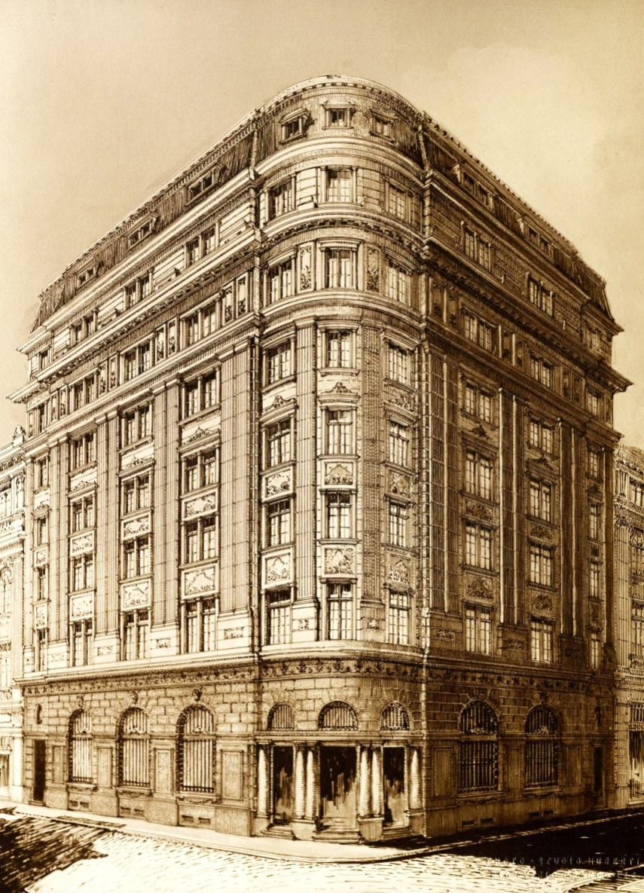
FUTURA sede da FAPERJ – Rua da Alfândega 42-48

Slide 32
www.faperj.br
jersonlima@faperj.br
Tel: (21) 2333-2000

